Slide 1
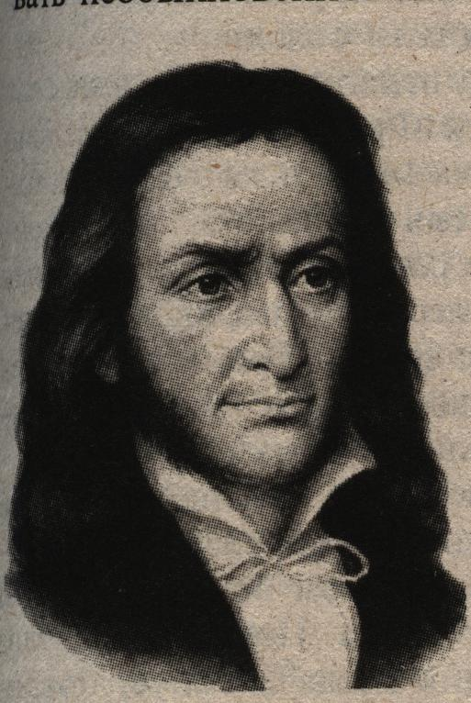
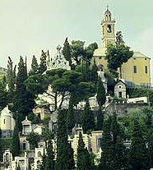
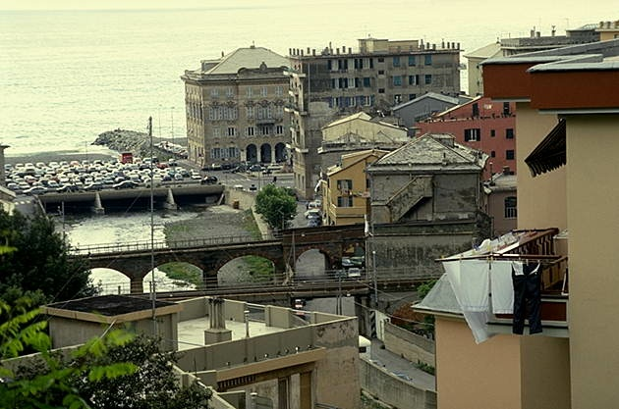
Николо Паганини
Итальянский город Генуя
Средневековье
Прибрежный район

Slide 2
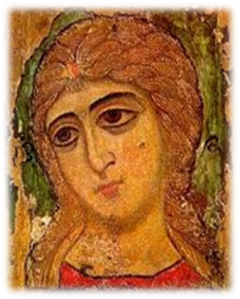
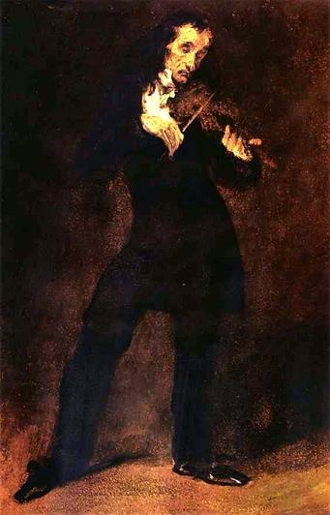
Мандолина
Ангел – в переводе с греческого – вестник.
Струнный щипковый инструмент
типа лютни.
Изобретён в Италии, известен
с 17 века.
Оркестр из мандолин называют неаполитанским.
Ангел «Златые власы».
Икона. Конец 12 века.
Эжен Делакруа.
Портрет Паганини 1832г.
Мемориальная галерея
Филипс. Вашингтон.

Slide 3
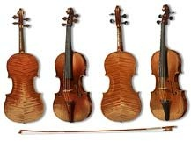
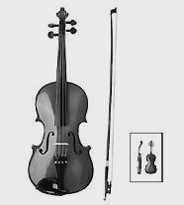
Скрипки
«Алард» работы-Страдивари,
«Король» работы-Гварнери. Италия.18 век.
Скрипка -
4-хструнный
смычковый инструмент.
С 18 века один из главных сольных инструментов
симфонического оркестра.

Slide 4
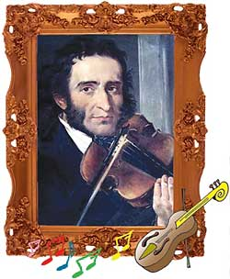
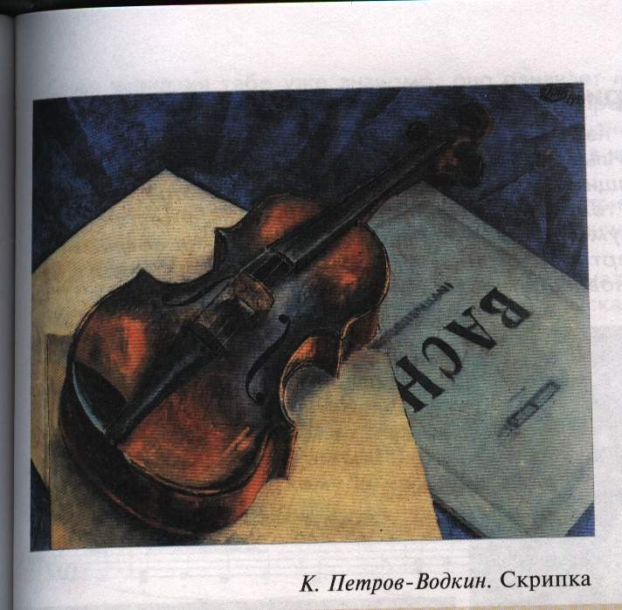
Художник К.Петров – Водкин. скрипка.
Никколо Паганини 1782 -1840

Slide 5
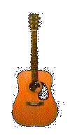
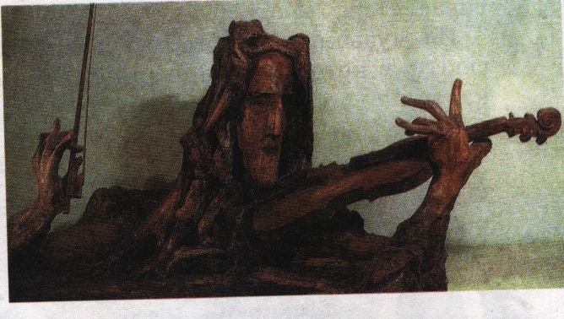
С.Рахманинов за роялем. Портрет работы Б.Шаляпина
каприс №24 в современной обработке
«Рапсодия на тему Паганини»
С.Конёнков.
Портрет Паганини

